Slide 1
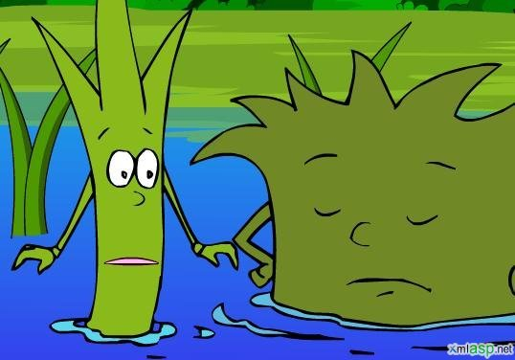

18小稻秧脱险记

Slide 2
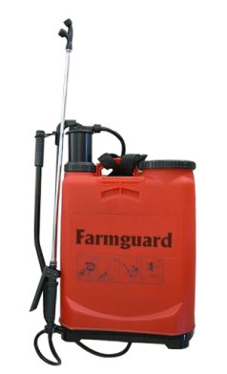
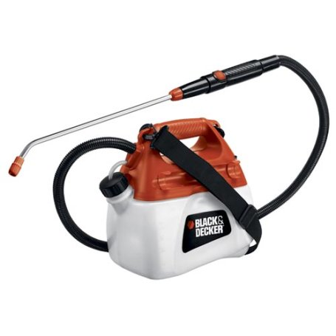
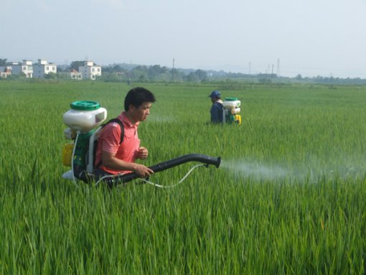


Slide 3
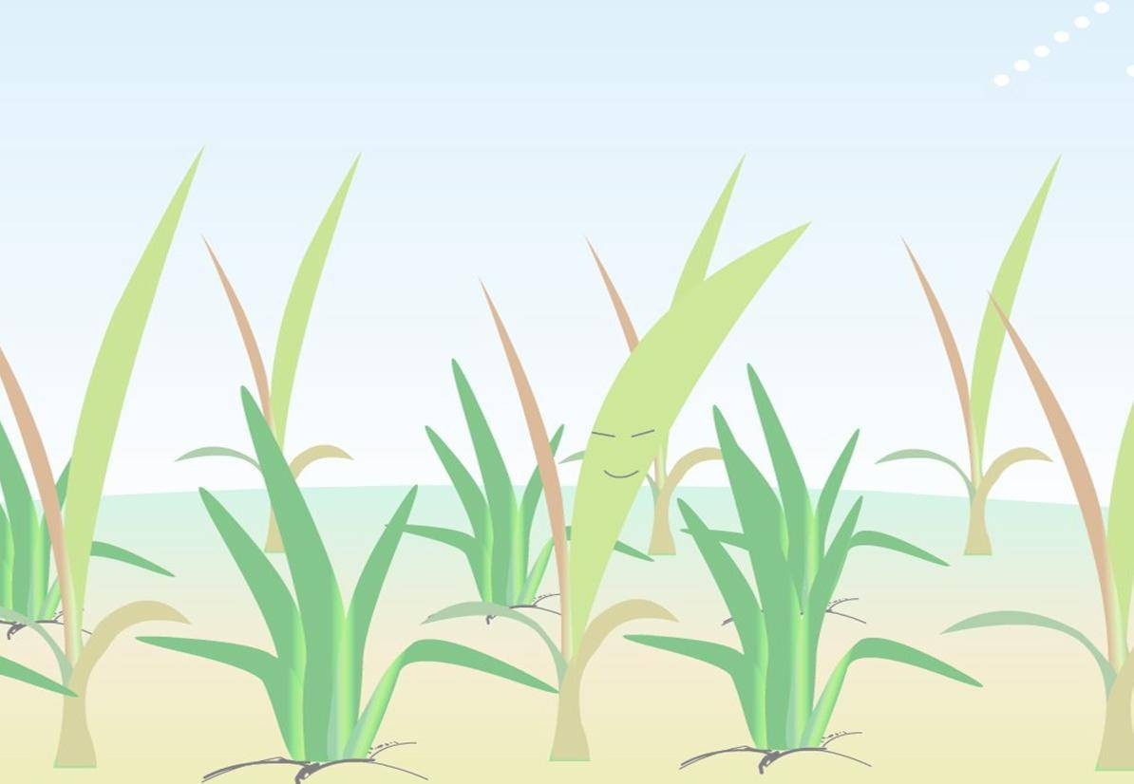
一群杂草把小稻秧团团围住，气势汹汹地嚷道：“快把营养交出来！”
这群杂草不由分说，一拥而上，拼命地跟小稻秧抢营养。

Slide 4
一群杂草把小稻秧团团围住，气势汹汹地嚷道：“快把营养交出来！”
这群杂草不由分说，一拥而上，拼命地跟小稻秧抢营养。

Slide 5
一群杂草把小稻秧团团围住，气势汹汹地嚷道：“快把营养交出来！”
这群杂草不由分说，一拥而上，拼命地跟小稻秧抢营养。

Slide 6
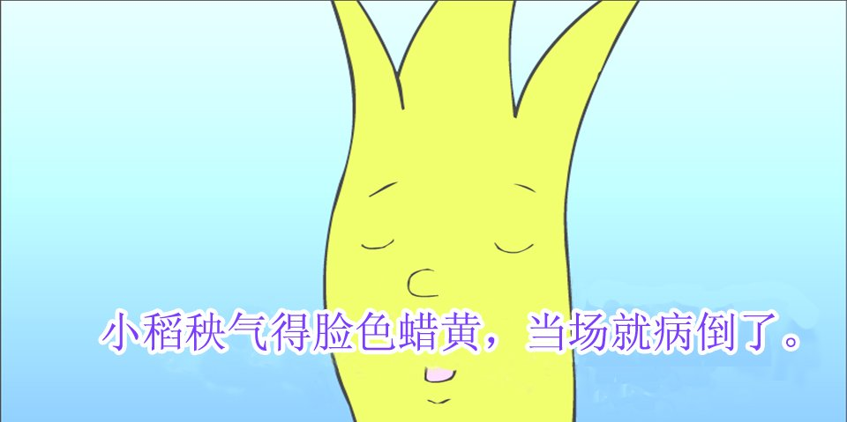

Slide 7
吵杂拥拼音除剂喷
雾器欺负喘纷汹蛮

Slide 8
杂草 一拥而上 拼命 一棵化学 除草剂 喷雾器 欺负喘气 纷纷 争吵 气势汹汹蛮不讲理 声音

Slide 9
火眼金睛：比一比，再组词。
济（ ）欺（ ）吵（ ）喘（ ）
剂（ ）期（ ）炒（ ）端（ ）
选词填空：
激烈 强烈 剧烈
（1）我们要注意用眼卫生，不要在（ ）的光线下看书。
（2）一天，水稻田里发出的（ ）争吵。
（3）饭后不能（ ）运动。
欺负 欺骗
（1）平时你（ ）小稻秧，现在轮到你们倒霉了。
（2）由于他的（ ），我们损失了50万元。

Slide 10
突然，一阵毛毛雨从天上飘下来。一棵杂草
警觉地抬起头，看了看天说：“不对呀，大晴天
怎么会下雨呢？”
一只老鼠从洞里爬出来，（ ）。
老母鸡带着一群小鸡在草地上玩，突然对面来了一只猫，（ ）。

Slide 11
妈妈叫我把房间收拾干净。
这不是雨，而是除草剂，是专门用来收拾你们的！

Slide 12
课本剧表演提示
杂草： 警觉 有气无力
喘不过气来 纷纷倒下
喷雾器：洪亮 收拾 大声
轮到 倒霉
小稻秧：病倒 高兴 跳舞
吸足 挺了挺

Slide 13
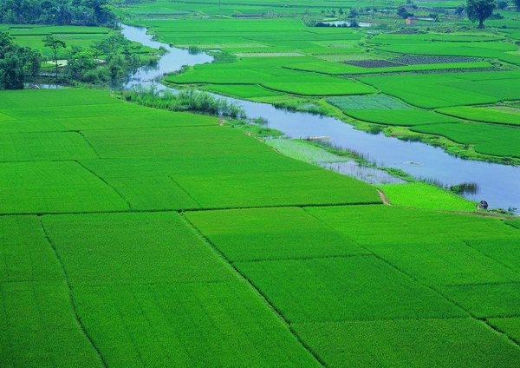

Slide 14
我也来当小作家
1、请同学们插上想象的翅膀，想 一 想，小稻秧会对喷雾器说些什么？在书上以漫画的形式配上人物的对话。
2、学习了这篇课文，你想不想知道：后来小稻秧长成了什么样子？
3、在小稻秧的成长过程中还有可能遇到什么危险，他该怎么办？又有谁会帮助他脱险呢？你能续编故事吗？

Slide 15
照样子，改写句子。
例：一群杂草把小稻秧团团围住。
小稻秧被一群杂草团团围住。
1、同学们把教室打扫得干干净净。
2、太阳升起来了，放出光芒，把大地照得一片金黄。

Slide 16
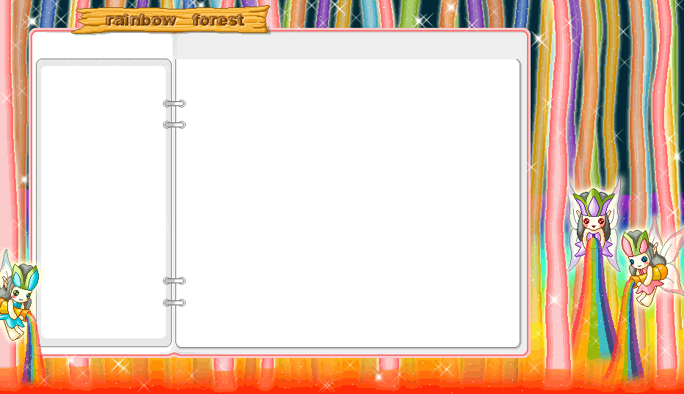


雪松和桃树
流浪鼠日记
狐狸和鸡姑娘
可恶的猫

Slide 17

雪松和桃树
校园里有许许多多的花草树木。一棵雪松和一棵桃树是邻居。雪松一年四季常绿，像一个高大的巨人。桃树又矮又小，像一个刚出生的小娃娃。
有一天，雪松伸着长臂，神气地对桃树说：“小桃树，你看看你又矮又小，难看死了；再看看我，又高又大。你可比不上我，你呀，可不要吸那么多的养分，免得都浪费了！”桃树看了看雪松，什么也没说。
到了秋季，桃树结了许许多多又大又红的桃子，松树看了看自己，什么也没结，非常的生气，它对桃树大喊：“你这无耻的东西，一定是你把我的养分都吸走了，令我结不出果子……”正说着，一个校工走来说：“这棵松树可阻挡了桃树的生长了。”说着，就动手把松树挖走了。
思考:雪松为什么会有这样的下场呢?如果他与桃树友好相处,结果又会怎样?

Slide 18
可恶的猫
那是发生在我家天屋进行翻新工程的那一年，周围都围上了铁板，只有一个让工人出入的小木门。门上有一个玻璃窗，每次经过这里，我都可以从玻璃窗看到建筑工人忙碌的情形。
在一个星期六的傍晚，我上完绘画课正准备回家时，来到了玻璃窗前，再度望了望里面。啊！今天，工地变得一片寂静；建筑工人都不在。只有一只八哥正在铁架上高声歌唱。它在泥堆上，欢快地跳着叫着。整个工地仿佛全归它所有似的。就在这时，我发现一只花猫伏在铁架下。它那双猫眼闪着亮光，尾巴直翘，后腿站得高高的，专注地望着八哥。
突然花猫把前爪一伸，后腿一蹬，飞扑了过去。它张开大口向八哥咬去，惊慌失措的八哥张开翅膀死命地挣扎。可是，花猫丝毫不放松。地上洒满了八哥的鲜血和羽毛，我再也不能忍受，举起脚踢在铁板上。“碰！”的一声，花猫被吓着了，停止不动。但是，很快它又继续往八哥身上狠狠地咬。
我急得一边踢着铁板，一边用力拉动木门上的把手，希望能冲进去救那只八哥。我的举动被一个善良的建筑工人看到了，他从远处跑来，立刻把花猫赶走，小八哥终于得救了。建筑工人把它放在砖块上，看着满身伤痕的小八哥，我心里十分难过。不久那残暴“凶手”又再次出现了，它不死心地在闻着地上的血迹，似乎想来个毁尸灭迹。我马上拿起一根木棍狠狠地打过去，狠不得一棍把它打死。小猫被我打跑了，但我知道干坏事的人是不会有好下场的，动物也一样。
思考:可恶的猫以后还会欺负弱小吗?它的下场又会怎样?

Slide 19
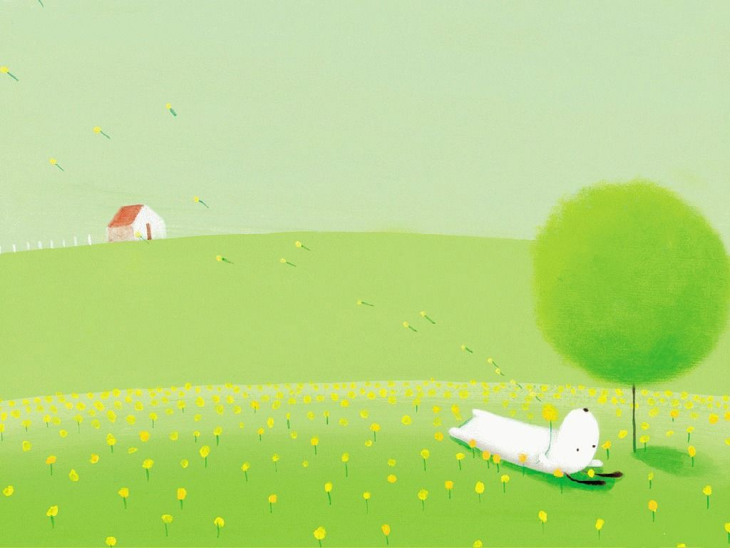
狐狸和鸡姑娘
天渐渐黑了，夜里静悄悄的，月亮姐姐和星星弟弟都出来站岗了。鸡姑娘已经睡熟了，正做着美丽的梦。但贪婪的狐狸还没有睡，他鬼鬼祟祟的来到毛茸茸的鸡篮边，看见了鸡姑娘和几个可爱的小鸡蛋，直流口水。他蹑手蹑脚的拉住鸡姑娘的尾巴，正想把鸡姑娘拖出来，一不小心踩到了一个碗一滑溜摔了个大跟斗，但他不当回事，继续靠近鸡姑娘。这时候，鸡姑娘醒了，发现了可恶的狐狸，鸡姑娘不做声，狐狸也没有注意到鸡姑娘醒了。忽然，鸡姑娘一回头用尖嘴狠狠地啄狐狸的眼睛，狐狸痛的跳了起来，结果，狐狸变成了瞎子。
思考:可恶的狐狸做了很多的坏事,他会改正吗?你能教育一下他吗?你会对他说什么?

Slide 20

流浪鼠日记
我是一只无恶不作的的老鼠,由于人类的灭鼠行动,我现在正在流浪中．
我在浩瀚的沙漠里走了两天两夜，终于来到了一片有人居住的地方――但我不能进去，否则小命就会完蛋．
我匆匆在一片小湖里喝了点儿水，继续走上流浪的道路．
又是两天两夜，我没有找到一丁点儿食物，无奈之下，我偷偷爬进了一户农家的储藏室，里面挂着许多美味的香肠，长久的饥饿使我忘记了一切，只顾拼命啃咬香肠．
＂老鼠!＂储藏室的大门被打开了，女主人站在门口大声叫道，一只猫紧随其后扑了过来，我利用流浪中学会的逃生术，跑了出来，把猫甩掉了――可也把香肠甩掉了．
短暂的午餐结束了，我又开始流浪，途中遇到了一只瞎了一只眼的与我同病相怜的老鼠，他告诉我，由于现在人类对环境严加保护，我们的日子越来越难，没有食物，没有休息，没有……
前面是一片开阔的草丛，我们决定休息一下，只见不远处竟放着一块肉块，白白（刚才遇到的那只＂鼠伴＂）忍不住饥饿，一下窜了上去．
＂等等！＂我大声阻止它，＂这里是人类的居住区，说不定里面有鼠药！＂，我跑去，用已经进化过的鼻子嗅了嗅，＂ＳＴ鼠药，毒力很强，我叔叔就是被这药毒倒的．＂说到这儿，一丝悲伤被钩了起来，我回想起叔叔，那只英俊的老鼠……
我开始后悔当初我们老鼠为什么做这么多的坏事，要是多行不义必自毖，看来死亡大概也离我们不远了。
思考:流浪鼠的下场给了你什么启示?

